Slide 1
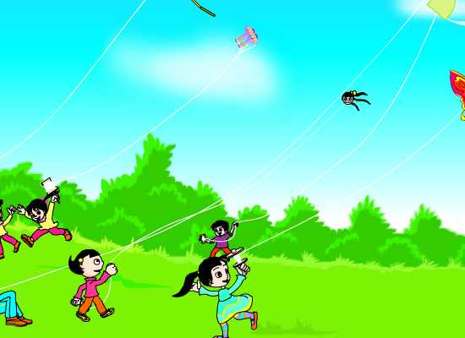
理想的翅膀

Slide 2

每个人的理想不一样，扎出来的风筝也不一样。
PPT模板下载：www.1ppt.com/moban/ 行业PPT模板：www.1ppt.com/hangye/
节日PPT模板：www.1ppt.com/jieri/ PPT素材下载：www.1ppt.com/sucai/
PPT背景图片：www.1ppt.com/beijing/ PPT图表下载：www.1ppt.com/tubiao/
优秀PPT下载：www.1ppt.com/xiazai/ PPT教程： www.1ppt.com/powerpoint/
Word教程： www.1ppt.com/word/ Excel教程：www.1ppt.com/excel/
资料下载：www.1ppt.com/ziliao/ PPT课件下载：www.1ppt.com/kejian/
范文下载：www.1ppt.com/fanwen/ 试卷下载：www.1ppt.com/shiti/
教案下载：www.1ppt.com/jiaoan/

Slide 3
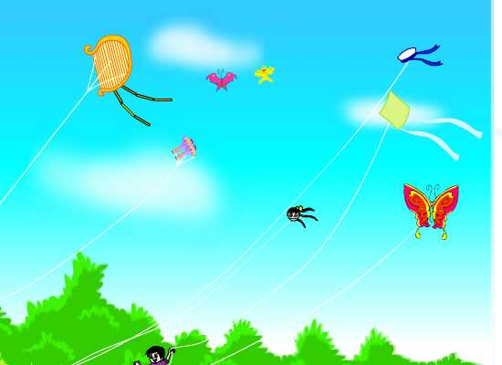
地面上，我们扯着线跑着；天空中风筝迎着风飞着。这些在天空中飞着的，都是我们理想的翅膀。

Slide 4
在地面上，我们一边放线一边跑着，手里的线越放越长，风筝也带着我们的理想越飞越远，越飞越高。

Slide 5
世界上最快乐的事，莫过于为理想而奋斗。
——苏格拉底
理想是指路明灯。没有理想，就没有坚定的方向；没有方向，就没有生活。
——列夫·托尔斯泰
生活好比旅行，理想是旅行的路线，失去了路线，只好停止前进了。
——雨果
理想是力量的泉源、智慧的摇篮、冲锋的战旗、斩棘的利剑。

Slide 6
课堂检测：
文中的我放飞了 风筝，因为我长大了想当 。小微微的巧手做的是 风筝,因为她想像她爸爸一样，当个 。未来的建筑大师二喜放飞了 风筝。那 是双胞胎
和 的。最棒的要数小音乐家根子的 风筝了。最有意思的是
的风筝，她直到现在也没决定长大干什么，所以只好 。

Slide 7
作业超市
一、生字组词。
二、选择喜欢的段落背诵。
三、放飞理想的翅膀和小伙伴们交
流一下你眼中的春天。

